Slide 1
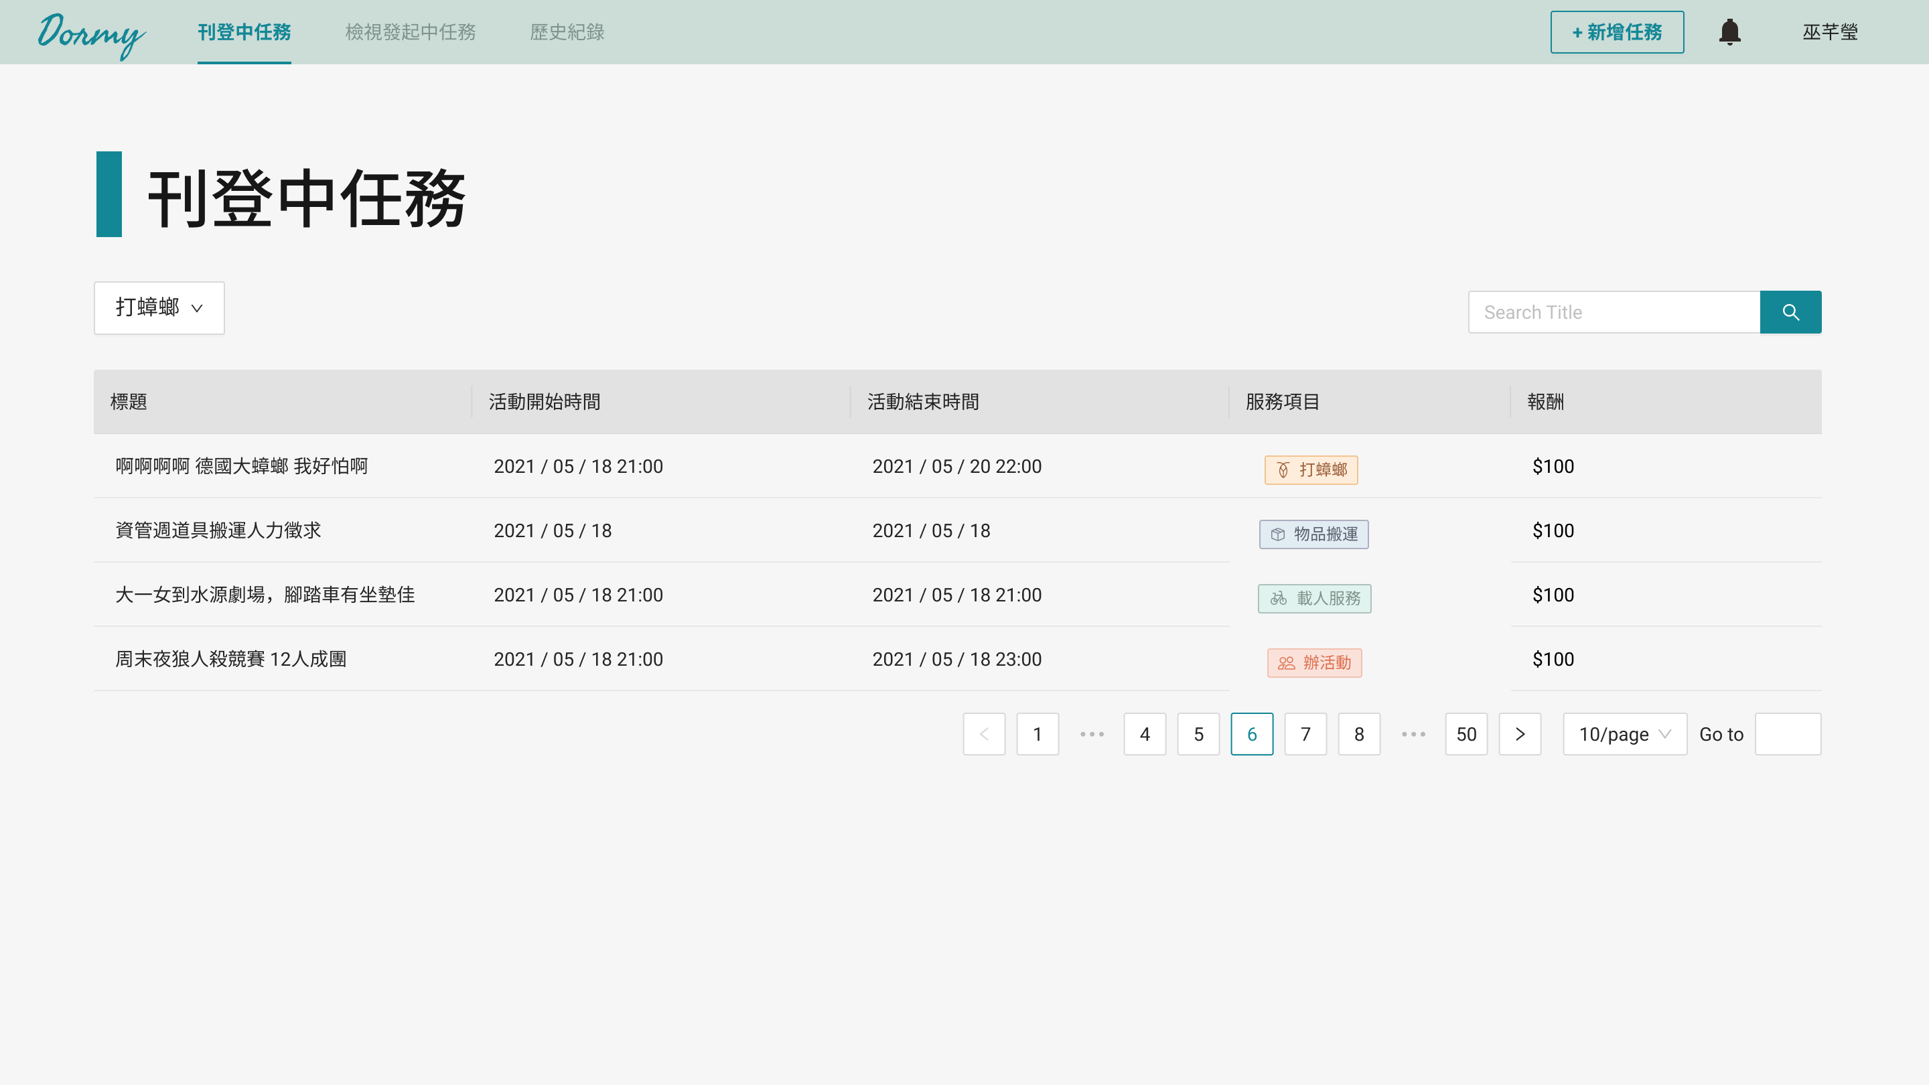

Seaweed Script
第A組
你的宿舍好幫手
B07705008 巫芊瑩 B08705026 陳沛妤 B08705037 翁子婷 B08705038 郭子麟 B08705050 陳冠伊 B08705053 葉小漓
Notes:
加上組別名稱與編號

Slide 2

Table of Content
背景與動機
功能介紹與Demo
資料蒐集
資料庫設計
技術架構

Slide 3
背景與動機
背景與動機
背景與動機
Notes:
一些線的架構

Slide 4




08:00
07:00
08:00

Slide 5

ㄟㄟ
要不要幫我搬冰箱到女一QQ
可以請你喝星巴克
不行啦等等要上資料庫嗚嗚嗚
1
16:00

Slide 6



我等等跟我男友去台南玩 (⁎⁍̴̛ᴗ⁍̴̛⁎)
下午…要考…期中考…
無法欸…我要開會哭啊
……
啊我都開完ㄌ你還沒找到 可憐哪
好啦現在可以了
16:00
17:00

Slide 7




Slide 8
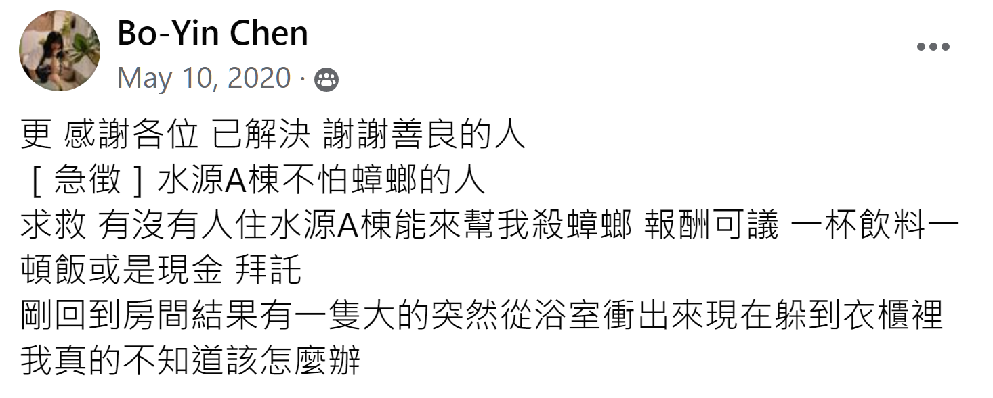

目標受眾痛點
受眾痛點
沒有一個很好的問題曝光平台
能讓需求者提出的任務，被其他人快速瀏覽應徵
NTU 各宿舍交流版
NTU 台大學生交流版
Notes:
我們將目標受眾訂為高中生今年正就讀高一至高三的學生，並經過調查問卷（799筆樣本）、深入訪談（10位受訪者）後
「77.8%的同學不知道要怎麼規劃學習歷程檔案」 -> 現行制度讓學生有些無所適從
擔心已有經歷和可能的最終科系較無連結。
在資訊繁雜、學業壓力下，不知道應該如何安排探索活動。
難以系統性的撰寫學習歷程

Slide 9
目標受眾痛點
受眾痛點
沒有一個很好的問題曝光平台
能讓需求者提出的任務，被其他人快速瀏覽應徵
NTU 各宿舍交流版
NTU 台大學生交流版
Notes:
我們將目標受眾訂為高中生今年正就讀高一至高三的學生，並經過調查問卷（799筆樣本）、深入訪談（10位受訪者）後
「77.8%的同學不知道要怎麼規劃學習歷程檔案」 -> 現行制度讓學生有些無所適從
擔心已有經歷和可能的最終科系較無連結。
在資訊繁雜、學業壓力下，不知道應該如何安排探索活動。
難以系統性的撰寫學習歷程

Slide 10
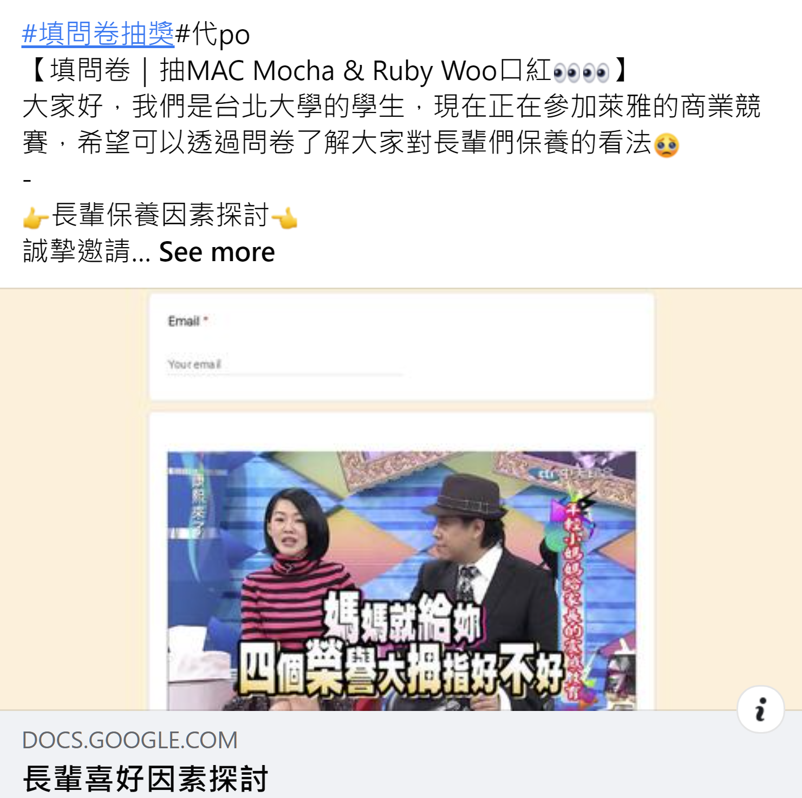
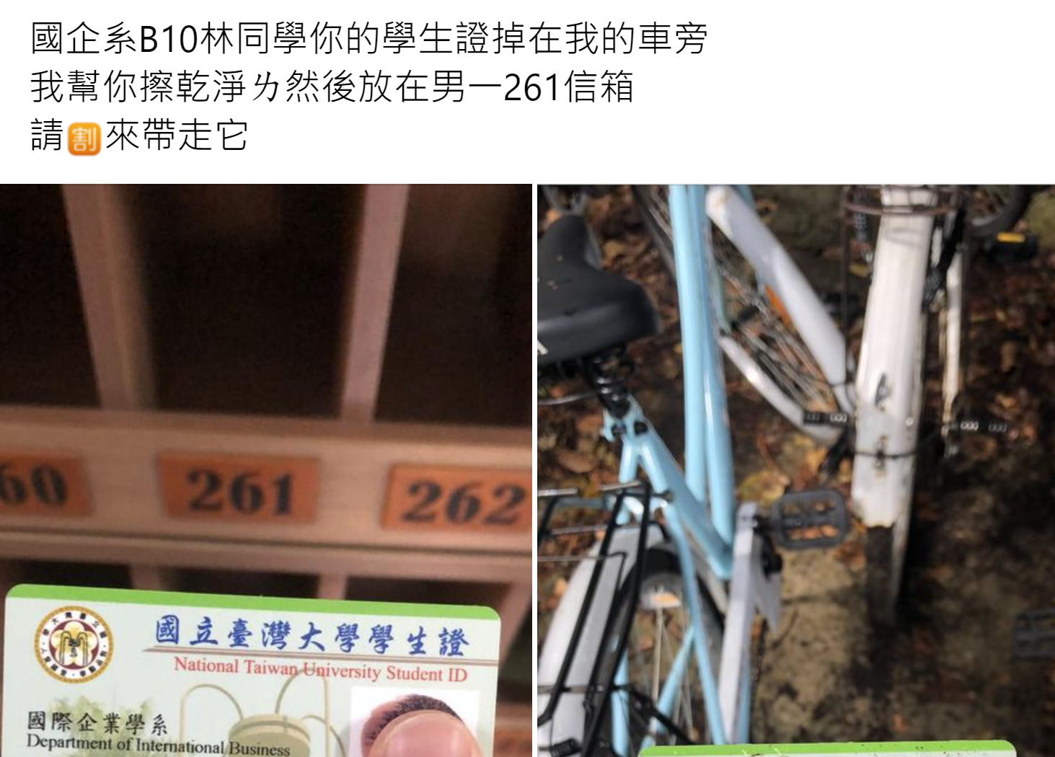



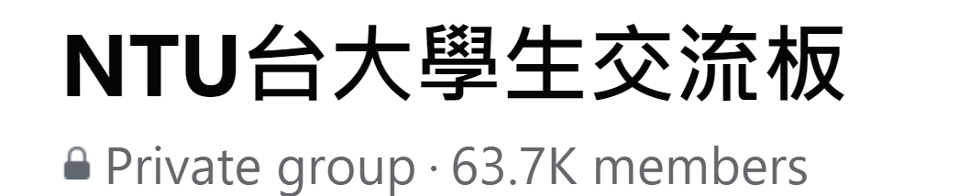
目標受眾痛點
文章種類繁雜，發布者難以被看見
沒有用戶過去資料，難以確認是否可信
Notes:
我們將目標受眾訂為高中生今年正就讀高一至高三的學生，並經過調查問卷（799筆樣本）、深入訪談（10位受訪者）後
「77.8%的同學不知道要怎麼規劃學習歷程檔案」 -> 現行制度讓學生有些無所適從
擔心已有經歷和可能的最終科系較無連結。
在資訊繁雜、學業壓力下，不知道應該如何安排探索活動。
難以系統性的撰寫學習歷程

Slide 11
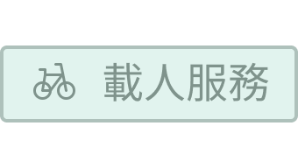
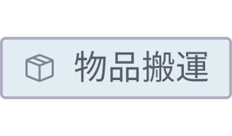
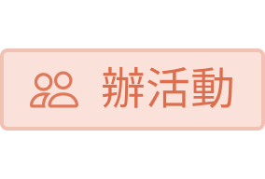
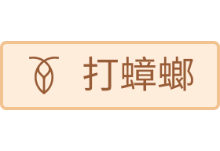
Dormy 概念簡介

Slide 12


Dormy 概念簡介
打蟑螂達人
媒合需求者與應徵服務者
新增評分與榮譽機制

Slide 13
Dormy 概念簡介
打蟑螂達人
媒合需求者與應徵服務者
新增評分與榮譽機制

Slide 14
功能介紹與Demo
背景與動機
背景與動機
Notes:
一些線的架構

Slide 15
資料蒐集
背景與動機
背景與動機
Notes:
一些線的架構

Slide 16




資料蒐集
校園地點
宿舍資料
任務資料

Slide 17
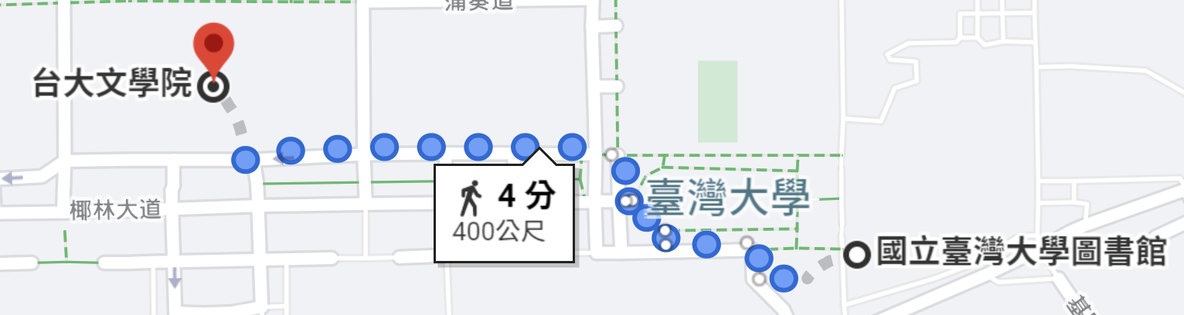

資料蒐集：校園地點
(25.017417 , 121.5383081)
校園宿舍
Google Map API + 爬蟲
任務資料
(25.0179218, 121.534562)

Slide 18

資料蒐集：校園地點

Slide 19

資料蒐集：校園地點
9
classes

Slide 20



資料蒐集：宿舍資訊
任務資料
樓層數
相關設備

Slide 21
資料蒐集：任務資料
校園宿舍
任務資料

Slide 22
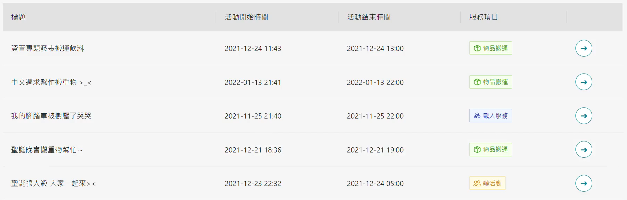
資料蒐集：任務資料
校園宿舍
任務資料

Slide 23





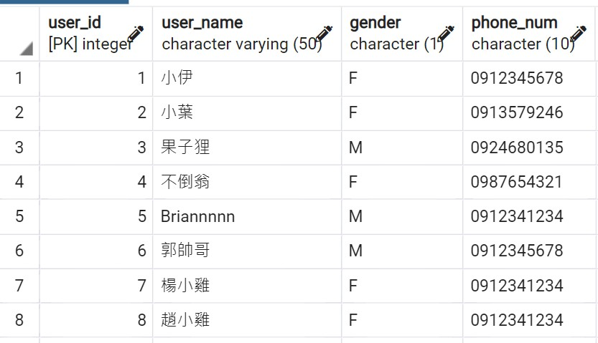
資料蒐集：任務資料
線上蒐集
自行生成
1
2
校園宿舍
任務資料

Slide 24
資料庫設計
背景與動機
背景與動機
Notes:
一些線的架構

Slide 25
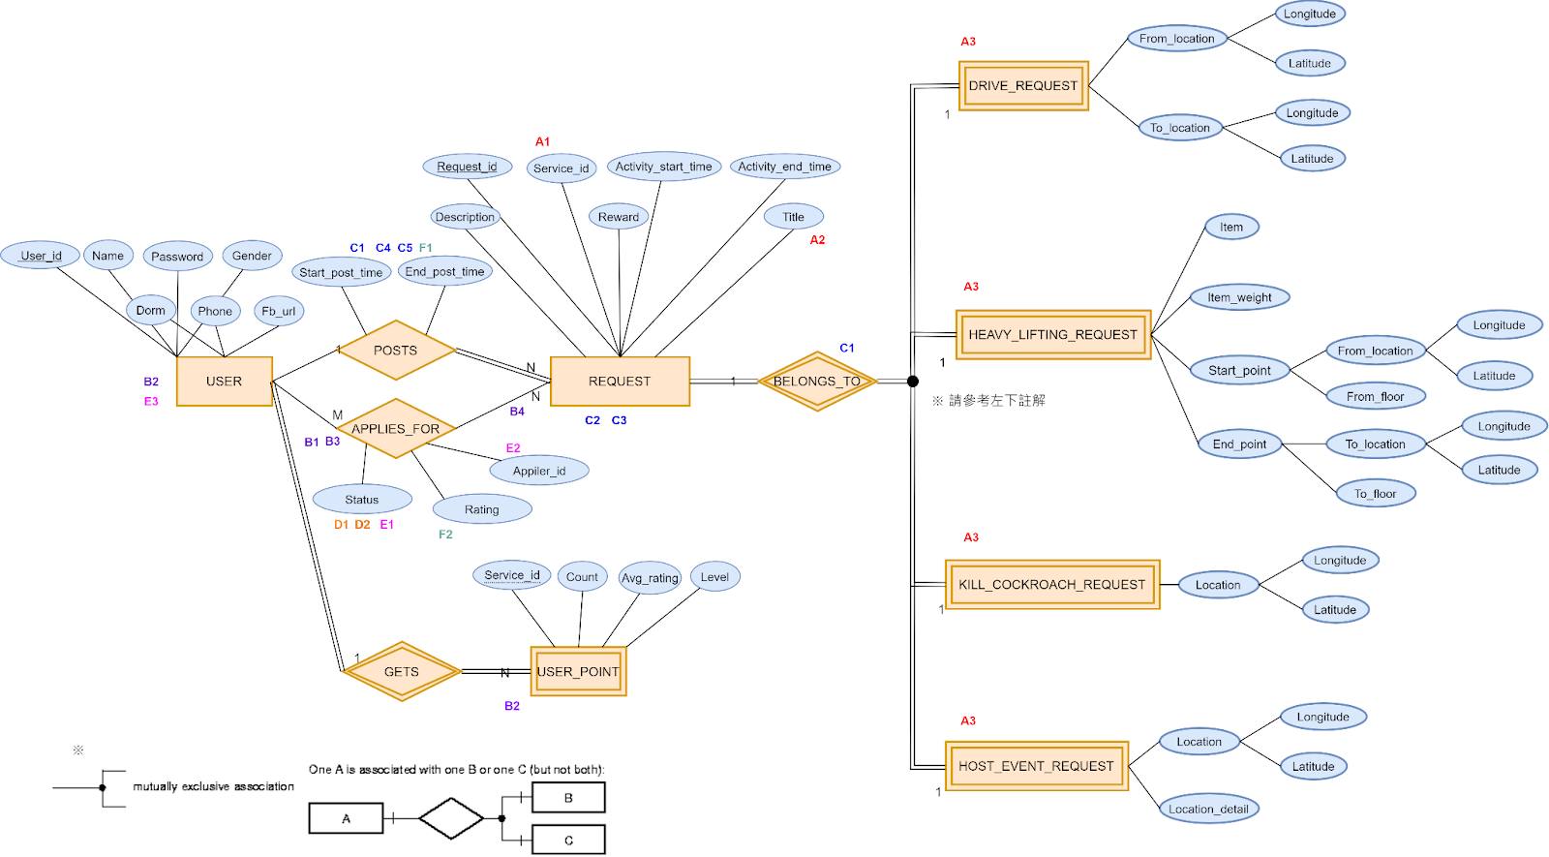
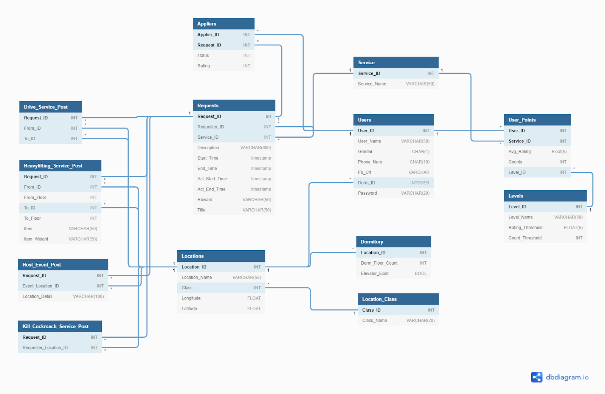
資料庫設計
資料正規化
ER Model
Relational Schema

Slide 26
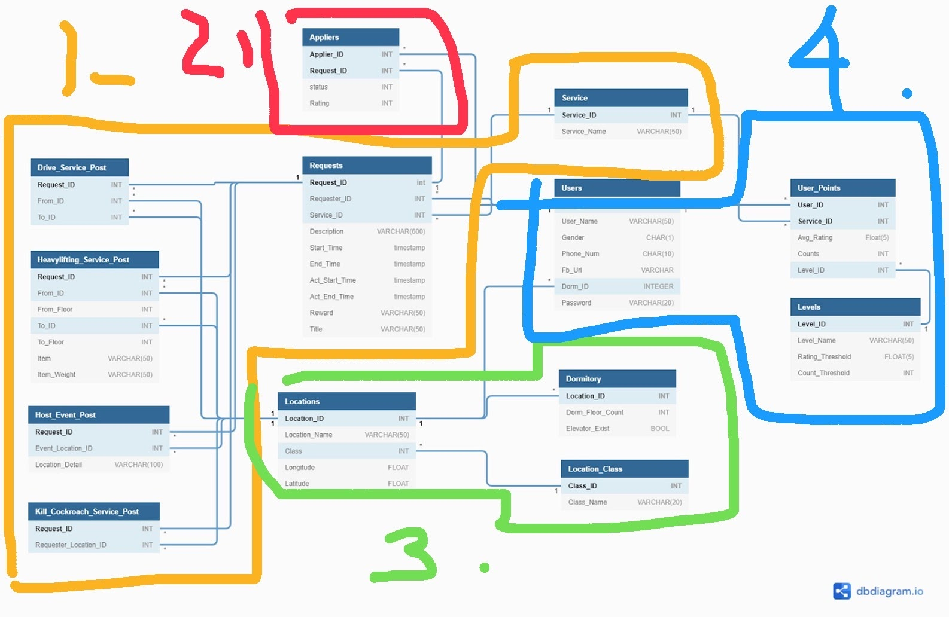
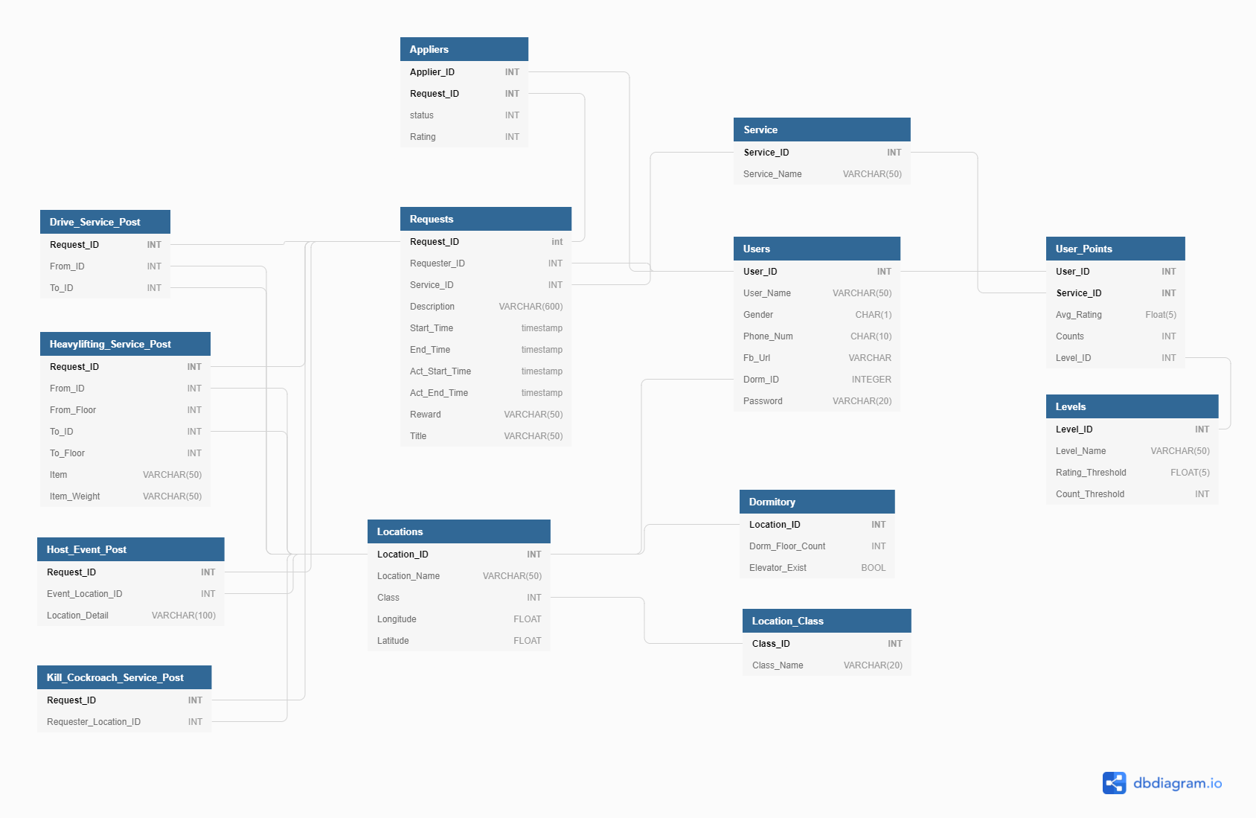
應徵資料
任務資料
使用者資料
地點資料

Slide 27
應徵資料
任務資料
使用者資料
12
Relations
地點資料

Slide 28
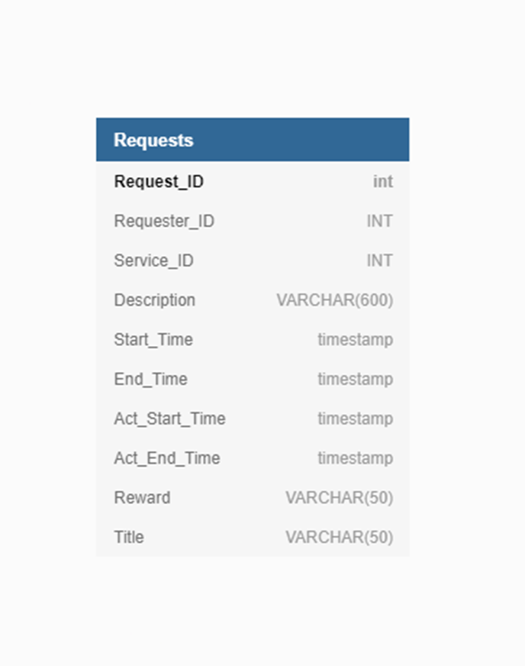
資料庫內容：任務資料
活動類別
徵求區間
活動區間
活動標題
活動報酬

Slide 29
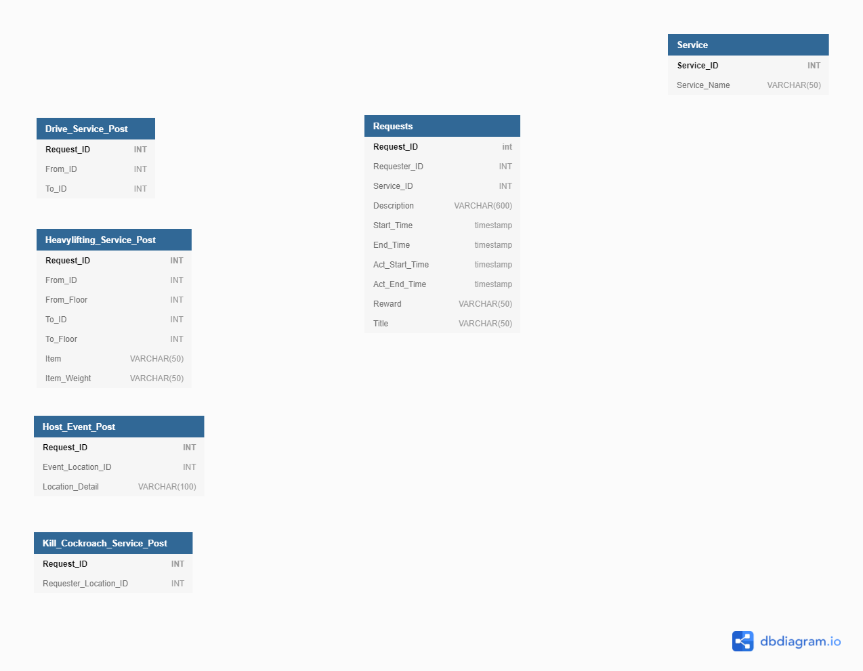
資料庫內容：任務資料

Slide 30
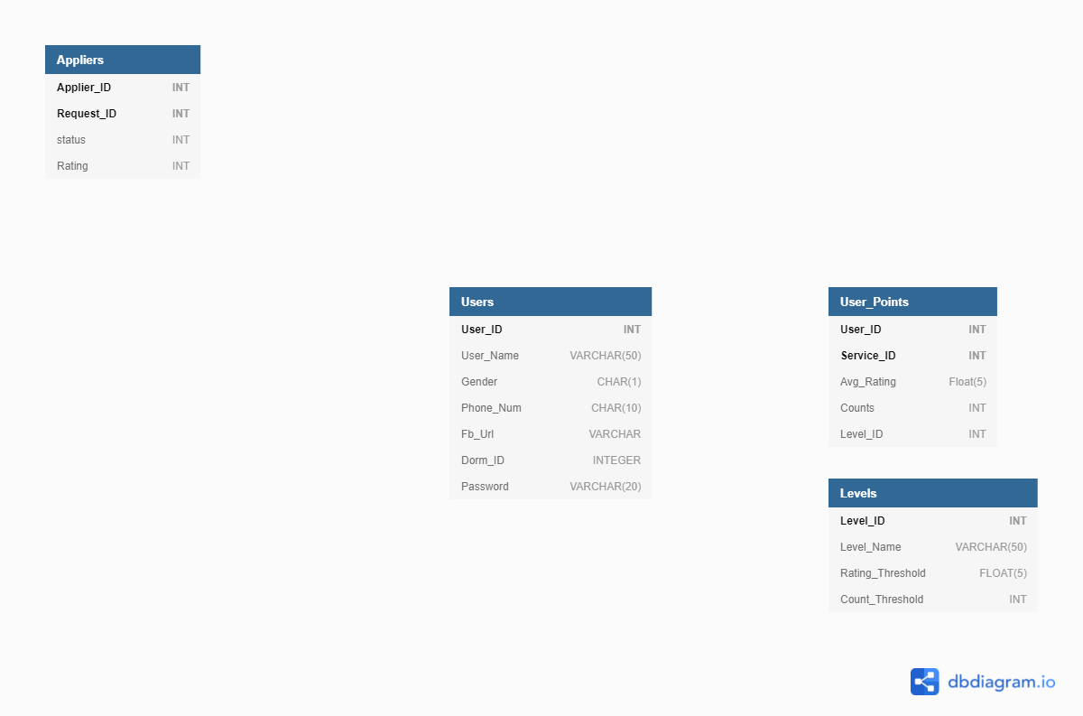

資料庫內容：應徵資料
應徵者資訊
應徵案件
應徵狀態（ 被接受 / 被拒絕）
獲得評分

Slide 31
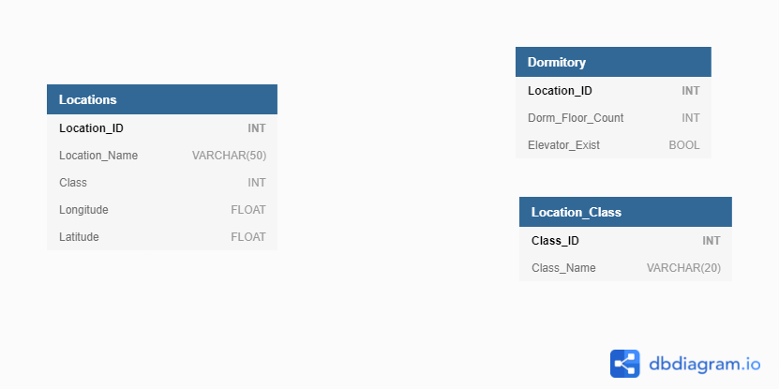
資料庫內容：地點資料
台大建築地點資訊
宿舍的獨特資訊
（如有無電梯、宿舍樓層）
台大建築類別
（方便選取地點時檢視）

Slide 32
資料庫內容：使用者資料
使用者各項分數資訊
使用者資訊
等級列表

Slide 33
技術架構
Notes:
一些線的架構

Slide 34






技術架構總覽
Axios
SQL alchemy
Frontend
Backend
Database
Localhost 3000
Localhost 8000
Localhost 5432

Slide 35
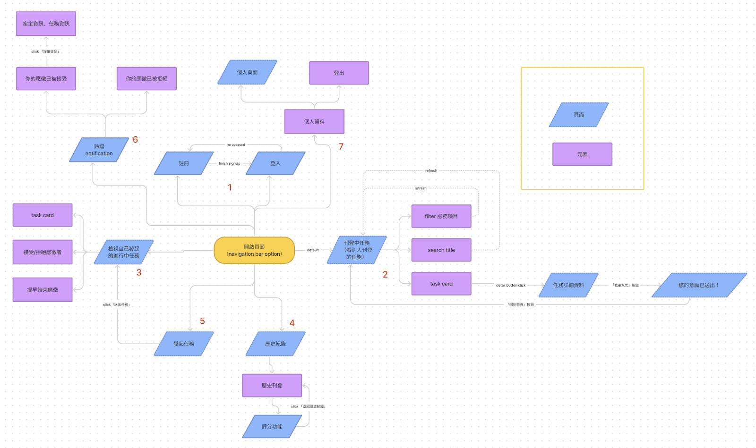
API 設計過程

Slide 36
API 設計過程
註冊 / 登入
1
接受 / 拒絕任務
5
查看刊登中 / 歷史任務
3
應徵任務
4
發起任務
2
評分
6

Slide 37
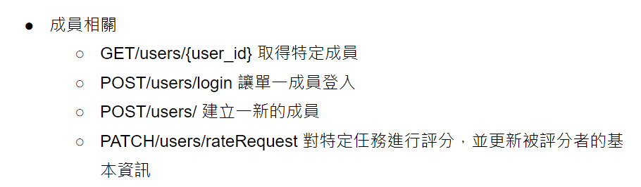
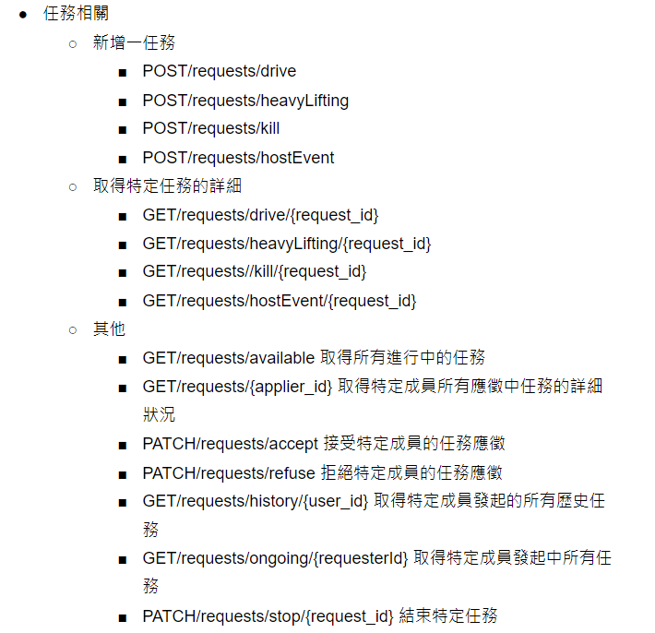
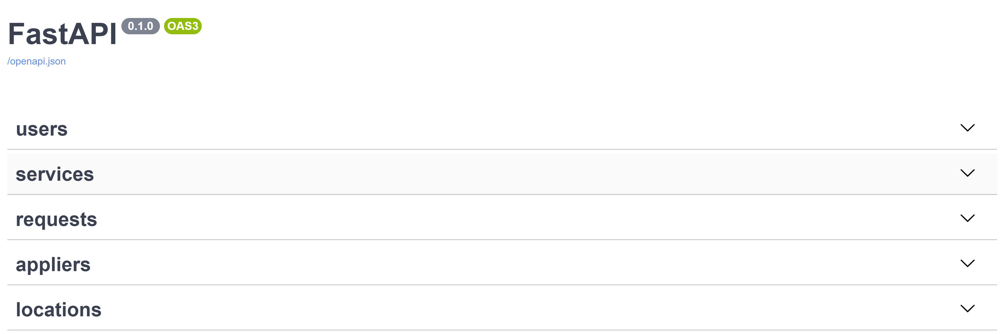
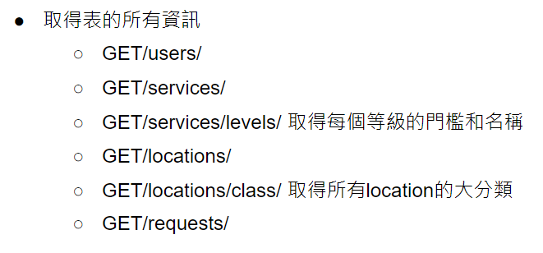
API 設計過程
功能發想
API 設計

Slide 38
API 類別

Slide 39
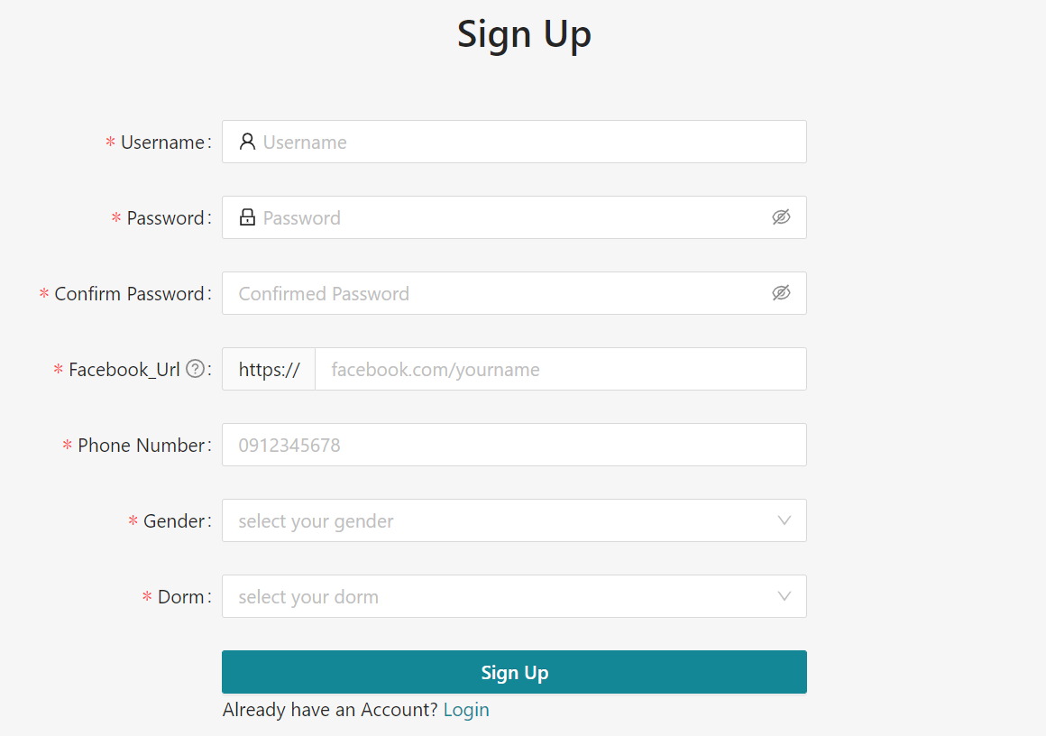
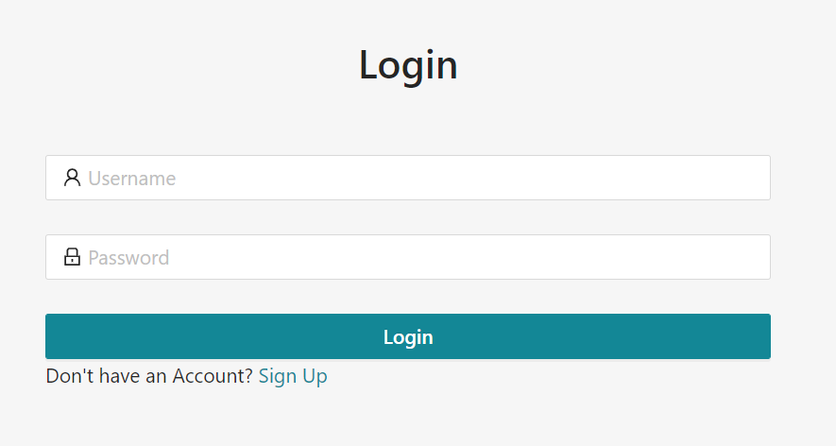

功能一：註冊 / 登入
建立新成員
讓單一成員登入

Slide 40
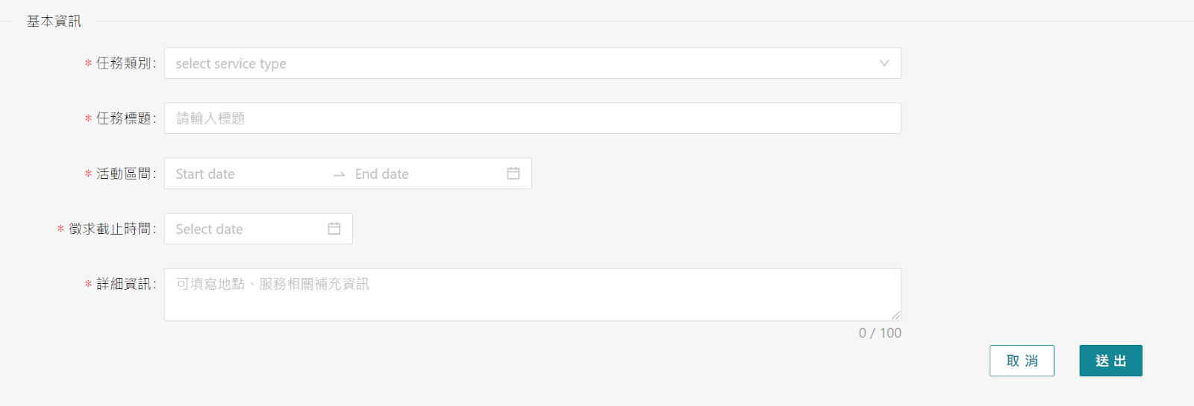
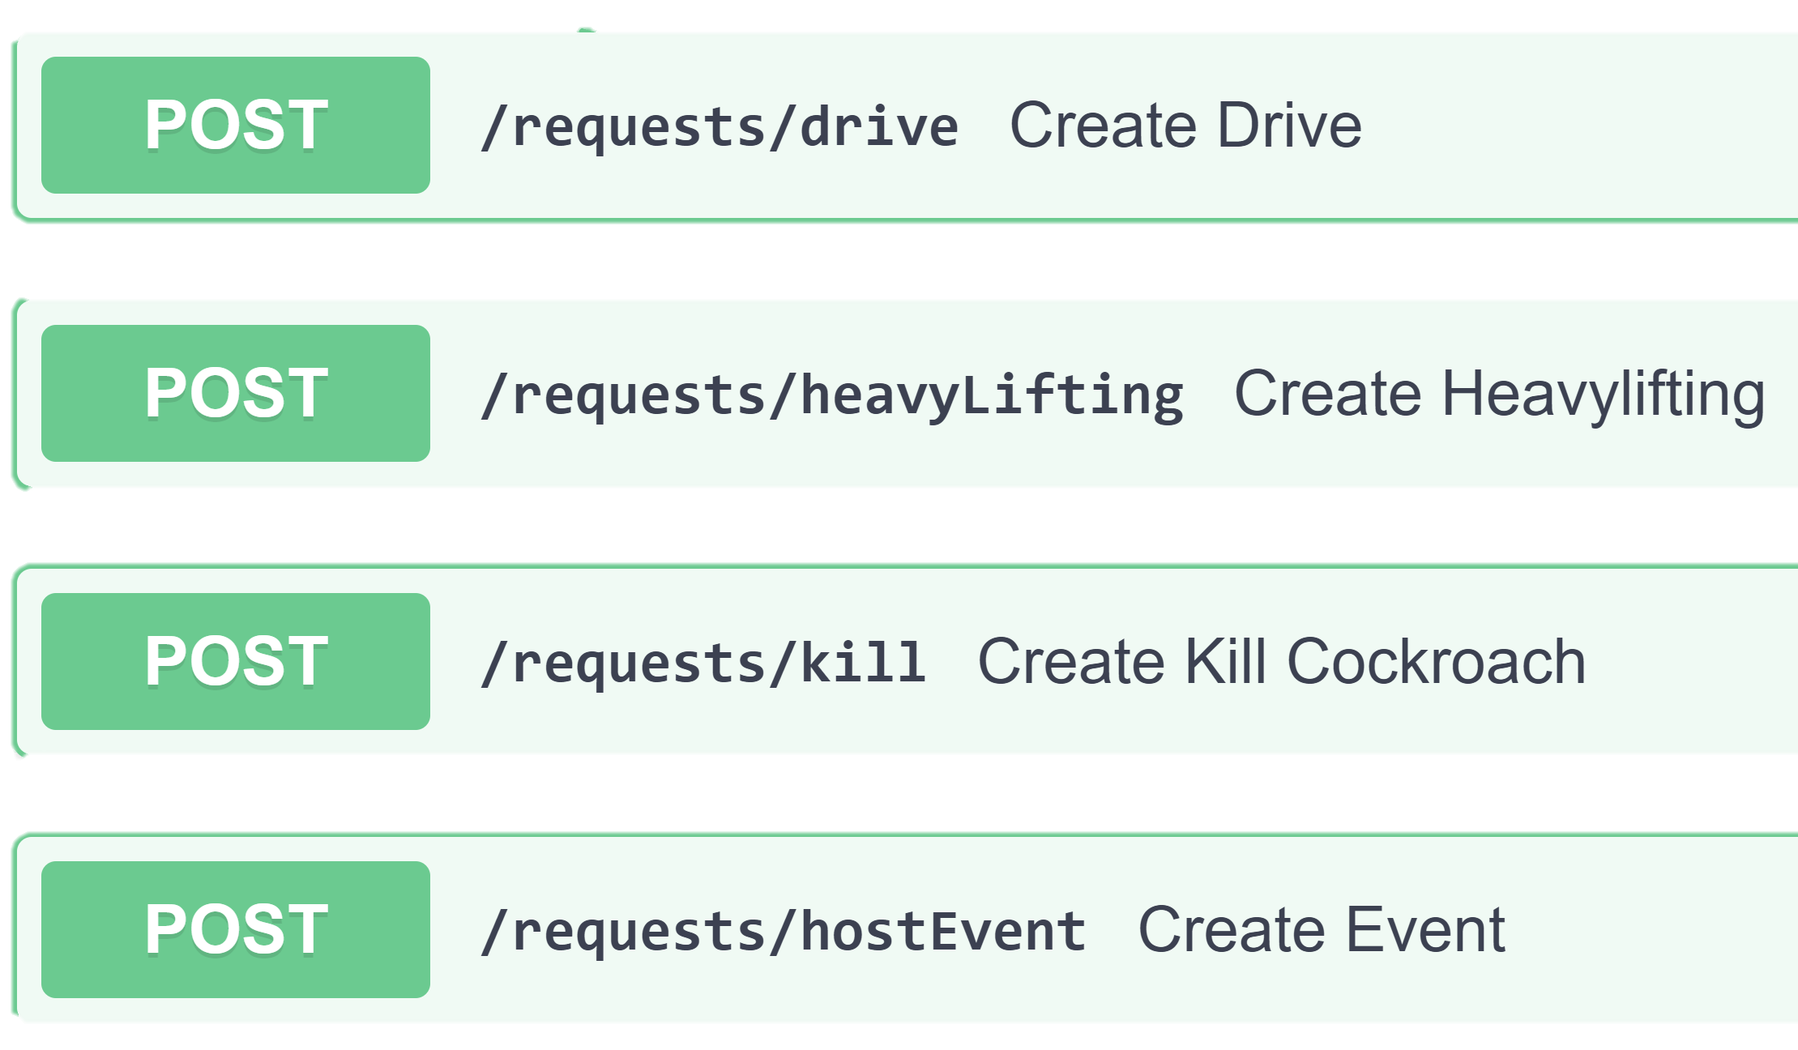
功能二：發起任務
發起任務（下為四種不同任務類型）

Slide 41
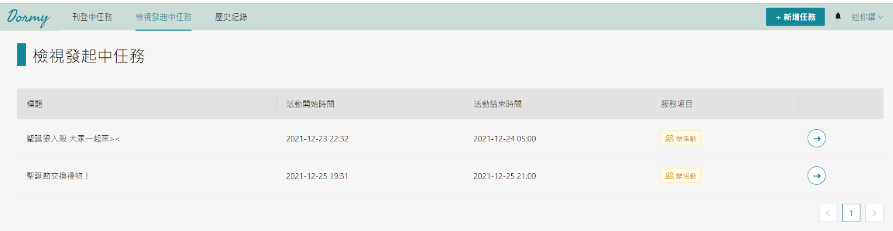
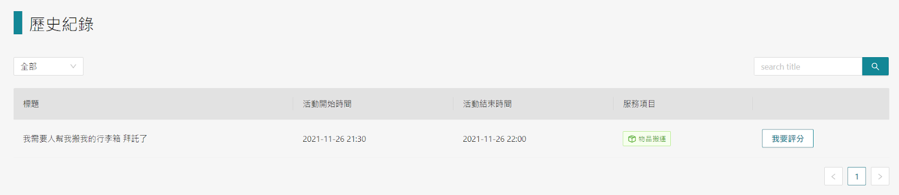
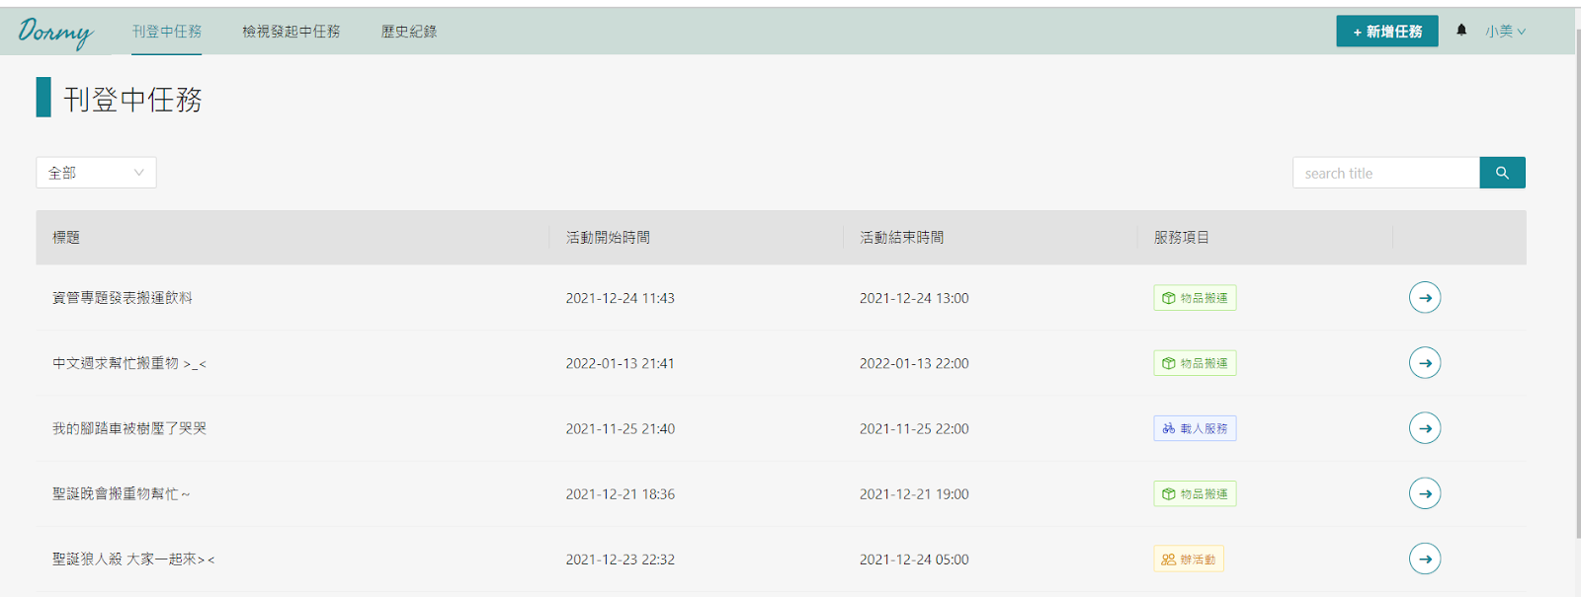

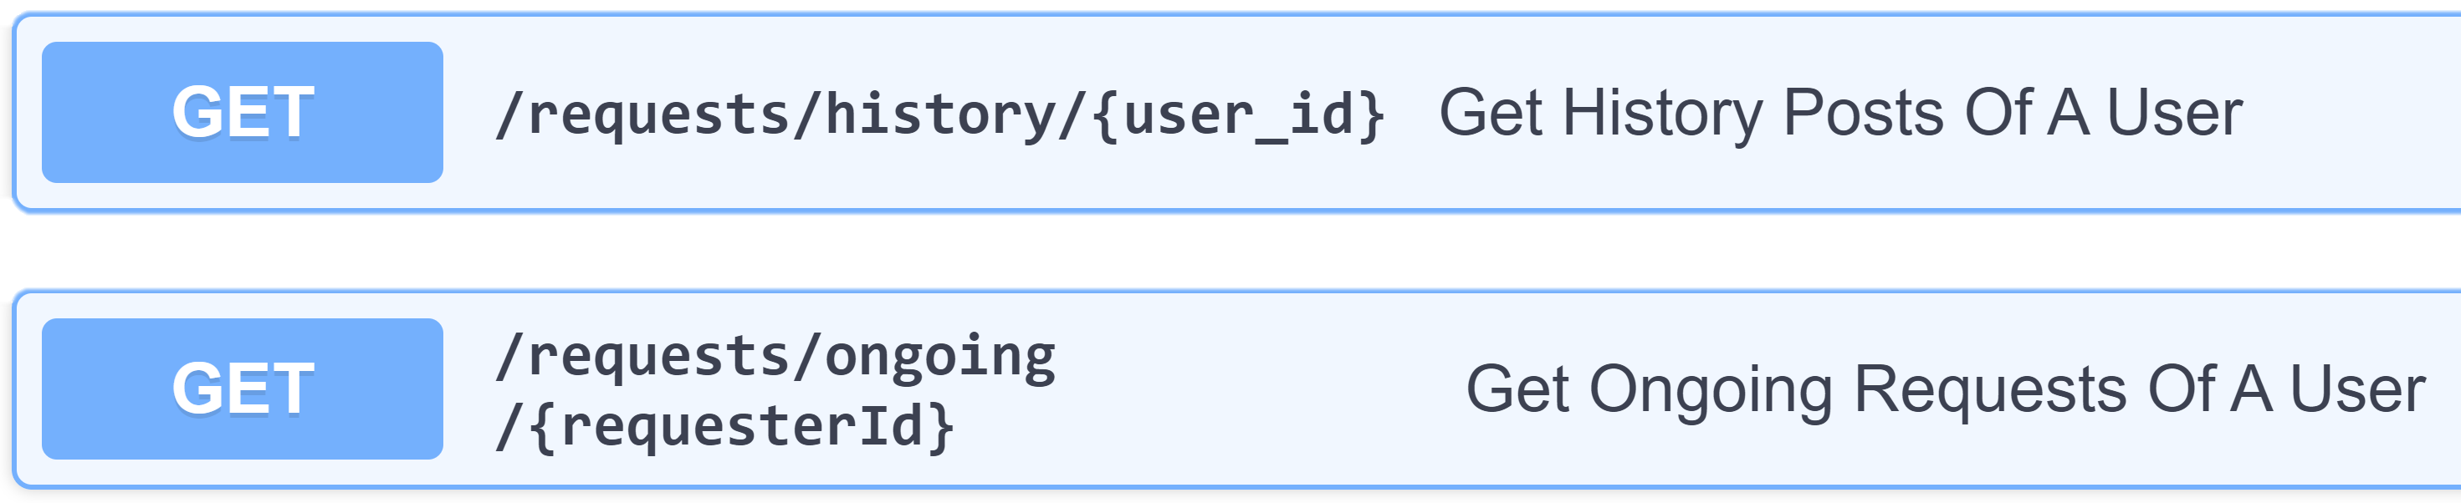
功能三：查看刊登中任務、個人發起中任務及歷史任務
取得所有進行中任務
取得特定成員發起過的所有歷史任務
取得特定成員發起中的所有任務

Slide 42
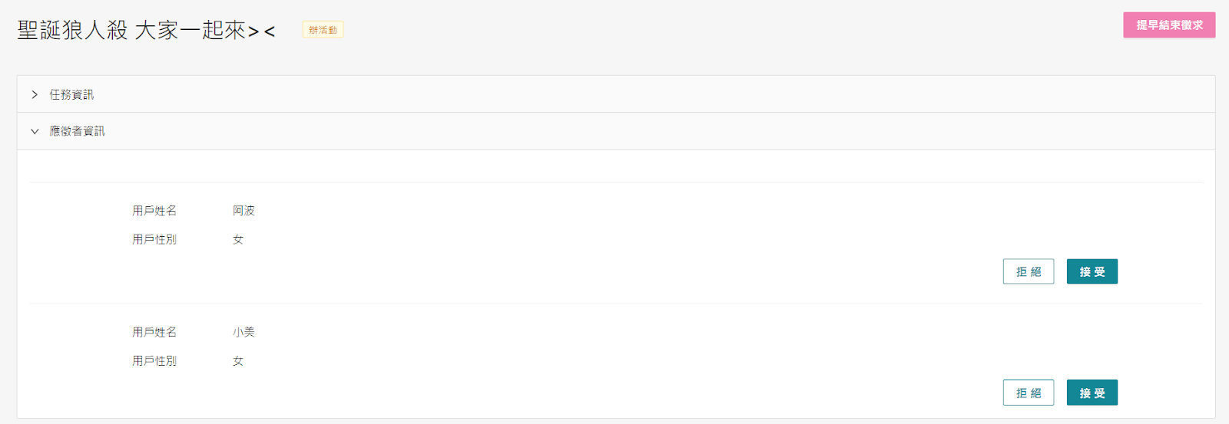



功能四：接受 / 拒絕任務、提前結束任務
結束應徵
接受應徵
停止應徵

Slide 43
Seaweed Script
第A組
你的宿舍好幫手
B07705008 巫芊瑩 B08705026 陳沛妤 B08705037 翁子婷 B08705038 郭子麟 B08705050 陳冠伊 B08705053 葉小漓
Notes:
加上組別名稱與編號

